Slide 1
4^{ος} άξονας (γ)

Slide 2
6. Αίτια κατά τη διάρκεια της μαθησιακής διαδικασίας (1)
Διέξοδος στην ανία, στην κούραση και όχι στις δραστηριότητες …
Επαναλήψεις ύλης που έχει ήδη κατανοηθεί από τους μαθητές
Η δημιουργία συναισθήματος αποτυχίας στους μαθητές
Αυξημένη προσοχή του εκπαιδευτικού προς τους καλούς μαθητές
Αυταρχικότητα εκπαιδευτικού - έλλειψη δημοκρατικού διαλόγου – ειρωνεία
Συλλογικές τιμωρίες και επιπλήξεις χωρίς διάκριση αθώων και ενόχων
«Ηρωποίηση» και επιδοκιμασία του άτακτου μαθητή από τους συμμαθητές του
Συχνές αλλαγές του διδακτικού προσωπικού

Slide 3
7. Αίτια κατά τη διάρκεια της μαθησιακής διαδικασίας (2)
Η σχολική οργάνωση (οργάνωση, τακτική, πρακτικές: π.χ. ελάχιστοι σχ. κανόνες, σαφείς ρεαλιστικοί, τροποποιήσιμοι)
Σύστημα εξετάσεων (άγχος, ετεροχρονισμένη διόρθωση)
Ιδιαίτερες διδασκαλικές συμπεριφορές από τον εκπαιδευτικό (βραδύτητα-δισταγμός στην ομιλία, αοριστία, μοντερνισμοί, ενοχλητική συνήθεια-χειρονομία, εμφανές άγχος, ατολμία, παρουσίαση μαθήματος, τόνος φωνής, στάση στη τάξη, απευθύνεται μόνο σε καλούς μαθητές κλπ)
Διοίκηση της τάξης (ωρολόγιο πρόγραμμα, σχεδιασμός μαθήματος, οργάνωση τάξης)
Προσωπικότητα του δασκάλου (εξ/εσωστρεφής, σχέσεις με συναδέλφους)
Εμπειρία – Άγνοια ιστορικού

Slide 4
Εξωγενείς παράγοντες
Οικογενειακά προβλήματα του μαθητή (π.χ. πίεση επίδοσης από γονείς, άγχος)
Αδυναμία παρακολούθησης λόγω μαθησιακών κενών
Υπερπληθυσμός σχολικών τάξεων
Ανταγωνισμός μεταξύ μαθητών (π.χ. χλευασμός σε λάθος απάντηση)
Η ψυχολογική αναστάτωση μαθητών λόγω ηλικίας – επίδραση των Μ.Μ.Ε.

Slide 5
Ανάπλαση προβληματικών συμπεριφορών (1)
Ενδιαφέρον μάθημα
Ουσιαστικές δραστηριότητες / ενεργητική συμμετοχή των μαθητών στη διδασκαλία
Σαφήνεια/ γνωστοποίηση των κανόνων λειτουργίας του σχολείου/ της τάξης (τι είναι και τι δεν είναι αποδεκτό)
Συμμετοχή των μαθητών στην ανάπτυξη και αναθεώρηση προγραμμάτων πειθαρχίας (αίσθηση ιδιοκτησίας)

Slide 6
Ανάπλαση προβληματικών συμπεριφορών (2)
Ικανότητα αντίδρασης του/ης δασκάλου/ας χωρίς διακοπή της διδασκαλίας (μη λεκτική συμπεριφορά)- διατήρηση του ρυθμού της διδασκαλίας
Αναγνώριση της καλής συμπεριφοράς των μαθητών - έπαινος όταν ο μαθητής ησυχάσει
Τους ζωηρούς μαθητές από “κοντά” (ή το ζευγάρι…)
Χρησιμοποίηση της υπόλοιπης τάξης, π.χ. συλλογική ανταμοιβή: παραπάνω χρόνος για παιγνίδι
Ευελιξία εκπαιδευτικού (όχι: «αφού το ξεκίνησα, (ή το προετοίμασα) θα το ολοκληρώσω!»)
Καθοδήγηση των παιδιών για ανεκτική συμπεριφορά στον απείθαρχο, εξήγηση του προβλήματος
Σε πολύ σοβαρά προβλήματα: συνεργασία δασκάλου, γονέων, διευθυντή...

Slide 7
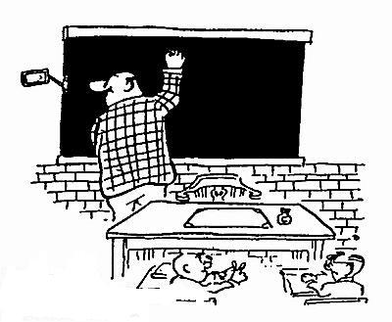
Οπτική επαφή με την τάξη
Επικοινωνία με όλους τους μαθητές

Slide 8
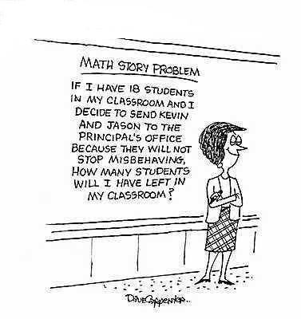
Ανάπλαση προβληματικών συμπεριφορών (3)
Ενίσχυση επιθυμητής συμπεριφοράς:
Με λεκτική επιβράβευση, χαμόγελο, θετικό νεύμα, καλό βαθμό, σημείωμα στους γονείς κ.ά.
Αγνόηση ανεπιθύμητης συμπεριφοράς
(αυστηρό) βλέμμα - νεύμα
Ύψωμα της φωνής
Χρήση του ονόματος του άτακτου
μαθητή
Αξιοποίηση του χιούμορ ιδίως σε
μικροπροβλήματα - όχι ειρωνεία –
σαρκασμός

Slide 9
Λεκτικές παρεμβάσεις παραδείγματα (1)
Έμμεση υπόδειξη του αναμενόμενου (μικρές ηλικίες)
Κώστα σταμάτα να πετιέσαι όλη την ώρα!
Μπράβο Χρήστο, πάντα σέβεσαι τους κανόνες της συζήτησης και μιλάς όταν σου δίνεται ο λόγος
Αναφορά ονόματος ατακτούντος (σφήνα)
Έχουμε μέχρι τώρα, Παύλο, αναφέρει τρεις λόγους…..
Ας υποθέσουμε ότι η Γεωργία, …..
Υποβολή ερώτησης στο/η μαθητή/ρια
Νικόλα, πώς σου φάνηκε…..
Χιούμορ
Αρκετά με κουφάνατε με τη κουβέντα σας….., τώρα τέλος!!!!!

Slide 10
Λεκτικές παρεμβάσεις παραδείγματα (2)
Ανάδειξη επιπτώσεων αταξίας σε συμμαθητές/ριες
Κοίτα τι του έκανες με την απρόσεκτη κίνησή σου!!
Προβολή θετικών επιπτώσεων αποδεκτής συμπεριφοράς
Τελειώστε την εργασία σας όλοι με προσοχή και θα συζητήσουμε για την εκδρομή
Ευγενής απαίτηση για τερματισμό παρεκτροπής
Σε παρακαλώ, Δήμητρα….
Επισήμανση κακής χρήσης υλικών (μικρές ηλικίες)
Οι ξύστρες είναι για να ξύνουμε τα μολύβια, όχι για να ….
Υπενθύμιση κανόνων
Κώστα, έχουμε συμφωνήσει να μην επιλύουμε τις διαφορές μας με βία..
Επίπληξη και διαταγή για επαναφορά στην τάξη, ιδιωτική ή δημόσια (άμεσα διατυπωμένη συνοδευόμενη από οπτική επαφή και παραγλωσσικά μηνύματα)

Slide 11
Τεχνική της αναπλαισίωσης
Σύμφωνα με τη τεχνική αυτή ένας τρόπος αλλαγής της προβληματικής κατάστασης είναι να διαμορφώσει ο παρατηρητής της μια θετική εναλλακτική ερμηνεία για αυτό που βλέπει, δίνοντας ένα διαφορετικό νόημα σε αυτή.
Είναι ένας τρόπος να βλέπεις τα γεγονότα και τις καταστάσεις από διαφορετική οπτική γωνιά και έτσι να αλλάζεις τον τρόπο που τα βιώνεις.
Παράδειγμα 1ο: από τη καθημερινότητά μας είναι ότι χρειάζεται να μένουμε σπίτι και έχει περιοριστεί για όλους μας η κυκλοφορία γεγονός που δημιουργεί δυσάρεστα συναισθήματα. Η αναπλαισίωση μας λέει να μην μείνουμε σε αυτό το δυσάρεστο συναίσθημα αλλά να εστιάσουμε σε όποια θετικά μπορεί να επιφέρει αυτή η συνθήκη για τον καθένα όπως είναι νέες, συνήθειες, ολοκλήρωση εργασιών που πριν δεν προλαβαίναμε, νέες ευκαιρίες ελεύθερου χρόνου, επαναπροσδιορισμός καταστάσεων κ.α
Παράδειγµα 2ο : Ας υποθέσουμε οτι βρισκόμαστε σε μια αίθουσα διδασκαλίας και ένας μαθητής συνεχώς «πετάγεται» και εκφράζει τις σκέψεις του. Ένας αρνητικός τρόπος σκέψης είναι να σκεφτεί ο δάσκαλος οτι ο μαθητής του διαταράσσει το μάθημα και δεν τον σέβεται.
Με την τεχνική της αναπλαισίωσης όμως ο δάσκαλος καλείται να δει την κατάσταση από μια άλλη πιο θετική προοπτική. Στη συγκεκριμένη περίπτωση θα μπορούσε να σκεφτεί οτι ο μαθητής δείχνει έντονο ενδιαφέρον και συμμετοχή προσπαθώντας να προσελκύσει τη προσοχή των άλλων, δείχνοντας οτι το θέμα τελικά μάλλον τον ενδιαφέρει αρκετά.

Slide 12
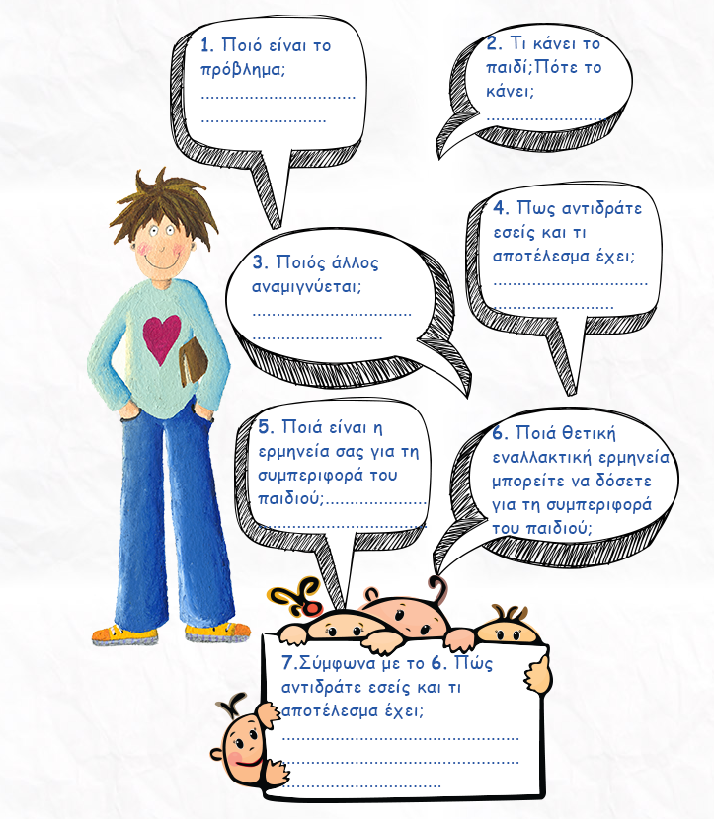
Η τεχνική της αναπλαισίωσης στηρίζεται στις ακόλουθες υποθέσεις:
Η συμπεριφορά μας εξαρτάται σε μεγάλο βαθμό από την ερμηνεία που δίνουμε σε μια κατάσταση
Υπάρχουν πολλές ερμηνείες (θετικές και αρνητικές) που μπορούν να δοθούν σε μια κατάσταση.
Αλλάζοντας την ερμηνεία μας μπορεί να αλλάξει και η συμπεριφορά μας.
Η αλλαγή της δικής μας συμπεριφοράς θα επηρεάσει τις αντιλήψεις και τη συμπεριφορά των άλλων.
Πρέπει να θυμόμαστε ότι κανείς δεν γεννιέται με βίαιες και επιθετικές συμπεριφορές και οτι τα παιδιά λόγω κοινωνικών ανισοτήτων και προβλημάτων, που δεν μπορούν να διεχειριστούν, στο στενό τους περιβάλλον, βρίσκουν διέξοδο έκφρασης σε προβληματικές συμπεριφορές.
Όταν επικεντρωνόμαστε στη κακή συμπεριφορά του παιδιού δεν βλέπουμε τα καλά στοιχεία του και όλα όσα μπορεί να πετύχει στο σύνολο.
Όταν εστιάζουμε συνεχώς στο πρόβλημα και αναλωνόμαστε σε αυτό χάνουμε τη λύση και ουσιαστικά κάνουμε το πρόβλημα ακόμα μεγαλύτερο.
Βιβλιογραφία:
Χρηστάκης, Κ. (2012). Το παιδί και ο έφηβος στην Οικογένεια και στο Σχολείο. Αθήνα: Γρηγόρης. ΠΡΟΒΛΗΜΑΤΑ ΣΥΜΠΕΡΙΦΟΡΑΣ ΣΤΟ ΣΧΟΛΕΙΟ: Η ΟΙΚΟΣΥΣΤΗΜΙΚΗ ΠΡΟΣΕΓΓΙΣΗ
Molnar R., & Lindquist, (1993), Προβλήματα συμπεριφοράς στο σχολείο: Οικοσυστημική προσέγγιση, Αθήνα: Ελληνικά Γράμματα. [in greek]
https://pileidou.files.wordpress.com/2013/11/antimetopisi-problhmaton-symperiforas1.pdf

Slide 13
Στρατηγικές ανάπλασης προβληματικών συμπεριφορών
Συμπεριφορική προσέγγιση (Fontana, 1984)
Η παρατηρήσιμη συμπεριφορά μπορεί να περιγραφεί με αντικειμενικούς όρους
Η συμπεριφορά μαθαίνεται
Υπάρχει ο νόμος του αποτελέσματος: Η μάθηση βασίζεται στη διαδικασία της ενεργού εξάρτησης (δοκιμή-λάθος). Η ανταμοιβόμενη συμπεριφορά επαναλαμβάνεται.
Γνωστική προσέγγιση (Mayer, 1981)
Ενδιαφέρον για τις σκέψεις των παιδιών τα κίνητρά τους, τις αναμνήσεις τους, τα συναισθήματά τους
Κατανόηση των προβλημάτων που έχουν επίπτωση στο ίδιο το παιδί και στο περιβάλλον

Slide 14
Συμπεριφορική προσέγγιση (1)
Καταγραφή των παρατηρήσεων: τα πλην
Μπαίνει θορυβώντας στην τάξη
Φωνάζει δυνατά σε ένα φίλο
Κάθεται στο θρανίο αλλά δε βγάζει τα βιβλία του
Γυρίζει να μιλήσει φωναχτά στους διπλανούς του
Κάθεται μπροστά κι αρχίζει και κάνει γκριμάτσες
Αντίδραση δασκάλου
«Πόσες φορές σου είπα να μπαίνεις ήσυχα στην τάξη;»
«Βγες έξω και ξαναμπές στην τάξη ήσυχα χωρίς τρέλες»
«Θα ήταν πολύ να σου ζητούσα να βγάλεις τα βιβλία σου;»
«Έλα να καθίσεις στο μπροστινό θρανίο»
«Πόσες φορές σου είπα να μη………..»

Slide 15
Συμπεριφορική προσέγγιση (2)
Καταγραφή των παρατηρήσεων: τα συν
Μπαίνει αθόρυβα στην τάξη
Κάθεται ήσυχα στη θέση του
Κάθεται στο θρανίο και βγάζει τα βιβλία του
Παρακολουθεί το μάθημα
Αντίδραση δασκάλου
?

Slide 16
Αντιρρήσεις στη συμπεριφορική προσέγγιση (3)
Η συμπεριφορική προσέγγιση:
Δεν λαμβάνει υπόψη ότι τα παιδιά δεν έχουν επίγνωση του τι συμβαίνει (στόχος, μέσα κλπ)
Χειραγώγηση των ανθρώπων χωρίς τη θέλησή τους.
Καλή στη θεωρία αλλά όχι πάντα εφαρμόσιμη (π.χ. να αγνοήσουμε μια κακή συμπεριφορά)
Χρειάζεται ειδικές δεξιότητες (συστηματική παρατήρηση, προθυμία, επαγγελματικές δεξιότητες)
Πρέπει να εφαρμόζεται από όλους τους εκπ/κους του σχολείου
Απειλούνται οι σχέσεις δασκάλου - παιδιού

Slide 17
Γνωστική προσέγγιση (1)
Ενδιαφέρον για τις σκέψεις των παιδιών τα κίνητρά τους, τις αναμνήσεις τους, τα συναισθήματά τους
Κατανόηση των προβλημάτων που έχουν επίπτωση στο ίδιο το παιδί και στο περιβάλλον
Κίνητρα-ενδιαφέρον, στόχοι ζωής
Ουσιαστικότητα
Σημείο ελέγχου-θεωρία απόδοσης (Nisbett & Ross, 1980)
Εσωτερικό (π.χ.: Πέτυχα γιατί διάβασα πολύ)
Εξωτερικό (π.χ.: Πέτυχα γιατί ήταν εύκολα.., είχα τύχη…)

Slide 18
Παράγοντες επιλογής στρατηγικής που θα χρησιμοποιηθεί για την επίλυση μιας σύγκρουσης
10. Τρόποι διαχείρισης των συγκρούσεων στην τάξη (α)
Το διαθέσιμο χρόνο
Τη σοβαρότητα της σύγκρουσης και τη σημασία που αποδίδεται στο θέμα της σύγκρουσης
Τη φύση της ιεραρχικής σχέσης μεταξύ των εμπλεκομένων μερών και τη σχετική ισορροπία ισχύος
Τις συνθήκες υπό τις οποίες διαδραματίζεται η σύγκρουση, καθώς επίσης και από τα άτομα που συμμετέχουν σε αυτή

Slide 19
10. Τρόποι διαχείρισης των συγκρούσεων στην τάξη (β)
Η τεχνική της αποφυγής: Θεωρείται τεχνική βραχύχρονης διάρκειας και προσωρινής επίλυσης των συγκρούσεων. Όσοι επιλέγουν την στρατηγική αυτή δεν νοιάζονται για την επίτευξη ούτε των δικών τους στόχων ούτε και των στόχων της αντιμαχόμενης πλευράς. Για το λόγο αυτόν, η τεχνική αυτή χαρακτηρίζεται από αδράνεια και παθητικότητα (Παπαδοπούλου, 2015)
Η τεχνική του συμβιβασμού: Τα αντιμαχόμενα μέλη διατηρούν τις διαφορές τους, ωστόσο υποχρεώνονται σε μια συμβιβαστική λύση. Με την χρήση του συμβιβασμού δεν υπάρχουν ούτε νικητές ούτε ηττημένοι. Η τεχνική αυτή αποτελεί έναν απλό τρόπο διευθέτησης των συγκρούσεων μέσα στη σχολική τάξη (Σαΐτης, 2002).
Η χρήση της εξουσίας: Η τεχνική αυτή είναι η ταχύτερη τεχνική διευθέτησης των συγκρούσεων και γίνεται χρήση της σε καταστάσεις που ο χρόνος είναι πολύ περιορισμένος.
Η τεχνική του «οργανώνειν»: Εντοπίζονται τα αίτια που προκάλεσαν την σύγκρουση. Έπειτα γίνεται η επιλογή της καταλληλότερης μεθόδου προσέγγισης της σύγκρουσης, λαμβάνοντας υπόψη τα αίτια της (Λεπίδας, 2012).

Slide 20
10. Τρόποι διαχείρισης των συγκρούσεων στην τάξη (γ)
Η τεχνική της ενσωμάτωσης: Η τεχνική της ενσωμάτωσης χαρακτηρίζεται
από εποικοδομητικό διάλογο, συνεχή ανταλλαγή πληροφοριών και μελέτη των διαφωνιών. Η
ενσωμάτωση θεωρείται κατάλληλη για την ένταξη των περιθωριοποιημένων μαθητών στο
κοινωνικό περιβάλλον της τάξης, αλλά αυτό είναι μία διαδικασία που απαιτεί χρόνο (Γκότοβος,
2002)
Η τεχνική της διαμεσολάβησης : Η τεχνική στην οποία εμπλέκεται ένα
τρίτο πρόσωπο, το οποίο παρεμβαίνει για να συμβάλει στην επίλυση της συγκρουσιακής
κατάστασης μεταξύ των αντικρουόμενων μελών.
Την τεχνική της κερκόπορτας Αυτή τη τεχνική αποτελεί μέθοδο για να
επηρεάσουμε τη μη λειτουργική κατάσταση, δημιουργώντας θετική αλληλεπίδραση ανάμεσα στον
εκπαιδευτικό και το μαθητή, βασιζόμενοι σε σημεία της συμπεριφοράς του που δεν έχουν σχέση
με το πρόβλημα. Έτσι αν σε έναν μαθητή με προβληματική συμπεριφορά συμβούν αλλαγές στην
ιδιοσυγκρασία του, τότε θα επηρεαστεί θετικά το σύνολό του.

